Slide 1
TwoLegFlexible

Slide 2
研究目的①
チーターは体幹を大きく曲げ伸ばし高速走行を達成している
体幹内部の振動は見られるが，体幹全体の回転はほとんど見られない
体幹全体の回転・体幹内部の回転を自由度として持つモデルを構築し，これらの関係を明らかにする
なぜチーターには全体の回転がほとんどないのか，その理由を明らかにし，これによって高速走行を生み出すメカニズムを説明する．
同様のモデルを用いた先行研究がいくつか存在する．
Cao & Poulakakis, Bioinspir. Biomim., 2013
Kamimura et al., Artif. Life Robot., 2015
Cao & Poulakakis, Bioinspir. Biomim., 2015
Wei et al., Adv. Robot., 2015
Wang et al., Adv. Robot., 2017
Pouya et al., Auton. Robot., 2017
Yesivelsly et al., Bioinspir. Biomim., 2018
Fukuhara et al., Adapt. Behav., 2019
本研究はチーターの運動に着目し，モデルの新しさではなく，結果の分析に新規性を置く．

Slide 3
研究目的②
チーターに限らず四足動物一般について，
前肢の筋肉よりも，後肢の筋肉のほうが発達している．
これは，主に後肢が加速・前肢が減速の役割を持ち，後肢が十分な加速を生み出すのに大きな出力のアクチュエータ（筋肉）を必要とするからである．
これまでのモデルのすべてが，前後対称を仮定している．
しかし，生物は一般に前後非対称性を持ち，これを有効活用して走行運動を行っていると予想される．
前後非対称性を含むモデルを構築し，これについて考察することで，生物が高速走行を安定して行うメカニズムを探索する．
本研究では，研究目的①が達成されたあと時間があれば，
脚パラメータの前後非対称性を導入し，その応答を調べる．
具体的には，後肢のバネ定数を前肢よりも大きくしたときどのような影響を及ぼすかを調べる．
後肢が強くなることで高速走行が安定化するとか，前肢が硬いと不安定になりがちといった傾向が見えると良い．
加えて，身体の非対称性を導入すると，得られる周期解も非対称になると予想される．
その中でも，対称性を保つような解と非対称性が大きい解が見つかり，定性的な違いが見られるとなお良い(山田ら, SCI’20)．

Slide 4
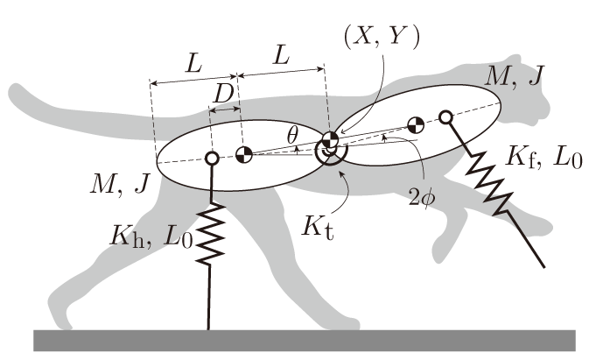



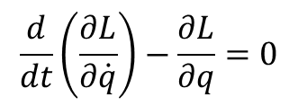
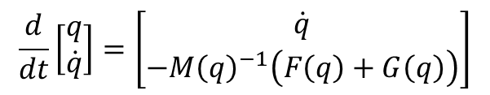
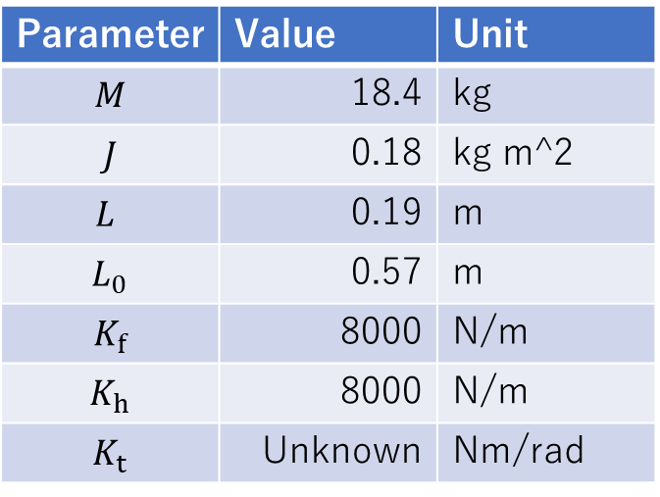
モデル
運動方程式はラグランジアンから導く
$$T=$$
$$U=$$
$$L=T−U$$
前後胴体は良い対称性を示すので，
重さ長さのパラメータは前後で同じ値にしておく
$$\frac{d}{dt}\left(\frac{∂L}{∂\dot{q}}\right)−\frac{∂L}{∂q}=0$$
Parameter | Value | Unit
$$M$$ | 18.4 | kg
$$J$$ | 0.18 | kg m^2
$$L$$ | 0.19 | m
$$L_{0}$$ | 0.57 | m
$$K_{f}$$ | 8000 | N/m
$$K_{h}$$ | 8000 | N/m
$$K_{t}$$ | Unknown | Nm/rad
$$\frac{d}{dt}\left[\begin{aligned}q \\ \dot{q}\end{aligned}\right]=\left[\begin{aligned}\dot{q} \\ −{M\left(q\right)}^{−1}\left(F\left(q\right)+G\left(q\right)\right)\end{aligned}\right]$$
あとから非対称にできるように
別パラメータにしておく
計測から決定するのは困難なので，
いろいろな値で計算を行ってみる

Slide 5
モデルに必要とされる基本的な機能は，TwoLeg.mクラスに実装されている
プロパティ
物理パラメータ全般
ODE45の精度パラメータ
計算結果を保存しておく配列(*out)
メソッド
init() 計算結果を保存しておく配列の中身をリセット．
bound(q_initial, u) 初期値と入力（脚のTD角度）を与えると，１周期の運動を行う．
plot(saveflag) bound()の結果をプロットする．状態量の時間変化・足の長さ・足の角度・エネルギー遷移
anime(speed, saveflag) bound()の結果を動画にする．speedが1倍なら実時間でビデオを再生．

Slide 6
boundメソッドの詳細
引数；初期状態量と接地脚角度
初期値から順番に数値積分を行い，１周期のバウンド歩容をさせる．
定義：初期値はFlightとして，前肢・後肢が順番に関わらずそれぞれ1回のStanceを経て， 再びFlightに戻るような運動を１周期とする．

Slide 7
4つのフェーズを切り替える
フラグeveflgによって，今どのフェーズにいるのか判別できる．
各フェーズの終端条件はevent関数で管理されている．
Accumulate関数内で，発生したeventによって次のフェーズが何になるか判断し，eveflgを更新
1. Flight
Hind leg TD
Hind leg LO
Fore & Hind TD
Hind leg LO
Fore leg TD
2. Hind leg stance
Fore TD & Hind LO
4. Fore leg stance
Hind TD & Fore LO
Fore leg LO
Hind leg TD
Fore & Hind LO
Fore leg TD
3. Double leg stance
Hind leg LO

Slide 8











周期解の探索
2回のflight phaseと2回のstance phaseを経て1周期の運動とする．
状態変数
$${\left[q,\dot{q}\right]}^{⊤}={\left[x y θ φ \dot{x} \dot{y} \dot{θ} \dot{φ}\right]}^{⊤}∈ℝ^{8}$$
ポアンカレ断面：Apex height ($\dot{y}=0$ in flight phase)
シンメトリーな歩容を仮定
$γ_{f}^{LO}=−γ_{h}^{TD}$, $γ_{h}^{LO}=−γ_{f}^{TD}$
$$θ^{∗}=0$$
(全体として水平@ポアンカレ断面)
$${\dot{φ}}^{∗}=0$$
(最大まで曲がっている@ポアンカレ断面)
$x$は単調増加
以上から，ポアンカレ断面上で気にするべき状態変数$z$は
$$z={\left[y φ \dot{x} \dot{θ}\right]}^{⊤}$$
ポアンカレ写像$P(z,u)$を用いて，
$$z^{∗}=P(z^{∗},u^{∗})$$
を満たす$z^{∗}, u^{∗}$の組を数値的に探す
ただし，制御入力$uは$
$$u={\left[γ_{h}^{td} γ_{f}^{td}\right]}^{⊤}$$

Slide 9


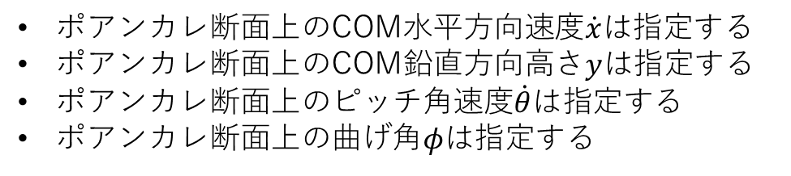
周期解の探索
$$z={\left[y φ \dot{x} \dot{θ}\right]}^{⊤}$$
$$u={\left[γ_{h}^{td} γ_{f}^{td}\right]}^{⊤}$$
を探索すると，探索次元が高すぎる
いくつかの状態変数をあらかじめ指定して，
探索次元をさらに削減する
ポアンカレ断面上のCOM水平方向速度$\dot{x}$は指定する
ポアンカレ断面上のCOM鉛直方向高さ$y$は指定する
ポアンカレ断面上のピッチ角速度$\dot{θ}$は指定する
ポアンカレ断面上の曲げ角$φ$は指定する
本研究は特にこの2変数に着目
状態変数$z$はすべて指定して探索を行うことにする
以上から，ポアンカレ断面上の探索対象となる変数は入力$u$のみとなり，
全部で2つの変数$γ_{h}^{td} γ_{f}^{td}$を探索すればよいことになる．

Slide 10













探索結果の整理
$$γ^{td}$$
$$φ=φ_{1}$$
$$γ_{h}^{td}$$
$$γ^{td}$$
$$γ_{f}^{td}$$
$$\dot{θ}$$
$$\dot{θ}$$
$$φ=φ_{2}$$
$$γ_{h}^{td}$$
$$φ$$
$$γ^{td}$$
$$γ_{f}^{td}$$
結果は最終的に
オレンジの曲面と青の曲面を形成する
$$\dot{θ}$$
・・・

Slide 11
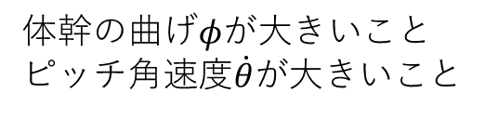
考察
見つかった固定点全てに対して，さまざまな指標を計算
安定性
床反力
移動エネルギー効率
体幹の曲げ$φ$が大きいこと
ピッチ角速度$\dot{θ}$が大きいこと
これらの間に，何かしらのトレードオフ関係が見えないか？
あるいは，チーターのパラメータを使うと， $\dot{θ}$が大きくなると不安定化するとかの傾向が見えないか？
チーターが体幹の曲げを大きく用いていて，ピッチ回転が小さいことの説明ができると嬉しい．
脚が受ける床反力は体幹の角速度を変化させる．
これまでの研究ではこれに着目することでいろいろと重要な性質が明らかになってきた．
今回も角速度変化に着目して説明ができると予想される．

